Slide 1







UAS ALPRO 2
‘ program mengenai penjualan kue kering’
By : Berlin & Lita

Slide 2






Permasalahan dan Solusi

Slide 3
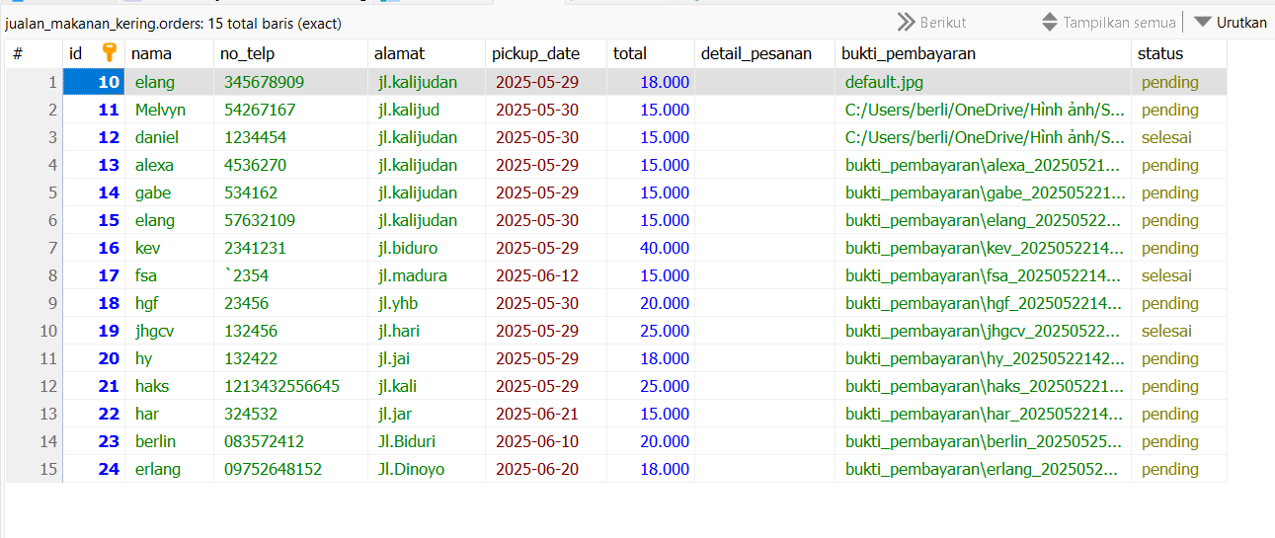
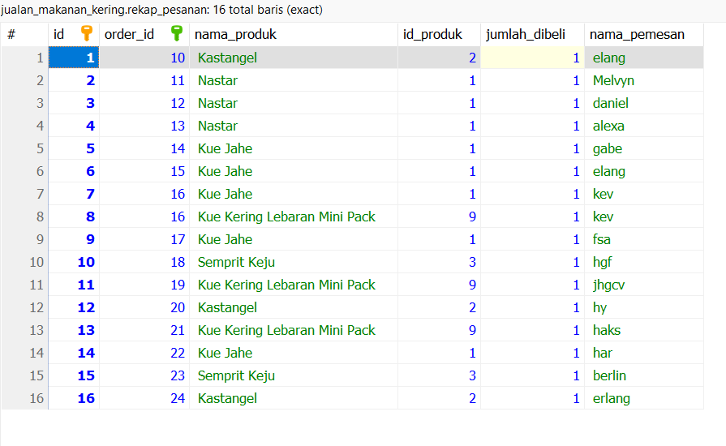
  Lupa Mencatat Order Pelanggan
solusi :
  adanya pencatatan informasi customer dan detail pesanan

Slide 4
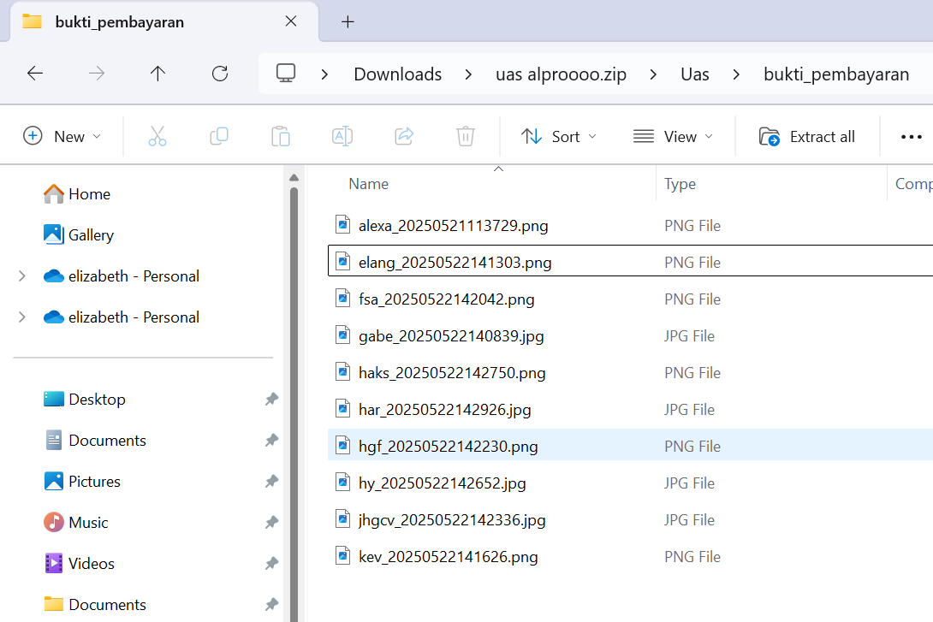
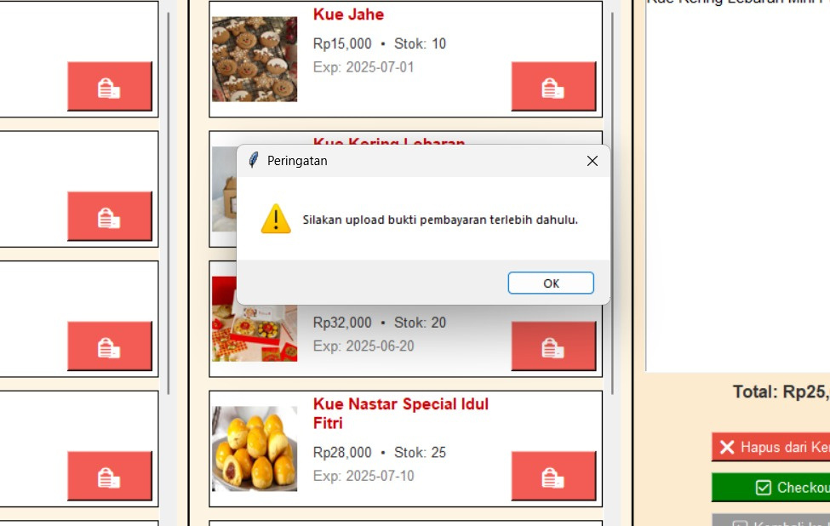
2. Bukti Pembayaran yang sering hilang/lupa
Solusi :
  Bukti disimpan otomatis ke folder lokal dan tercatat di database.
  User wajib mengunggah bukti pembayaran (jpg/png/jpeg) sebelum checkout.

Slide 5
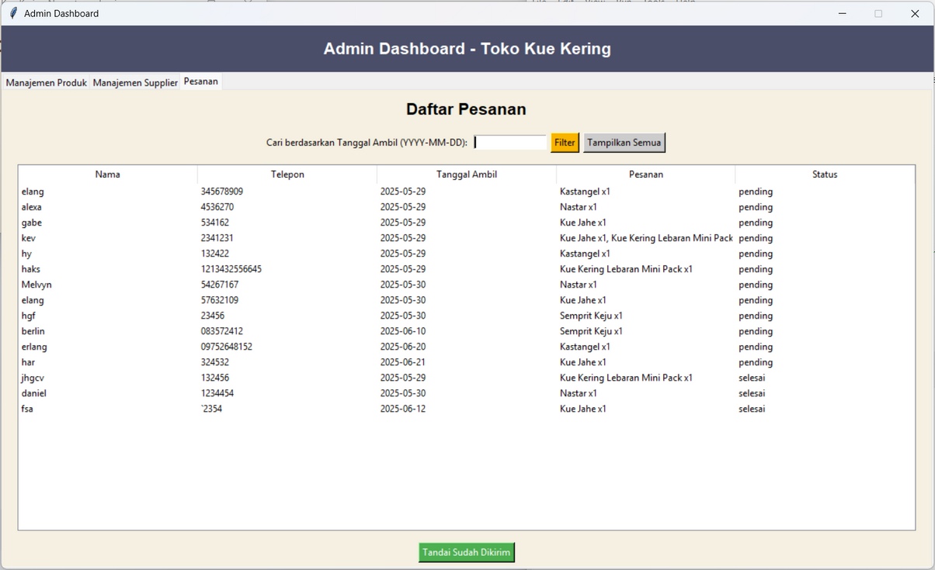
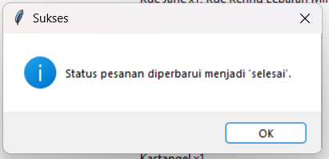
3. Sulit Melacak Pesanan Pelanggan
Solusi :

Slide 6
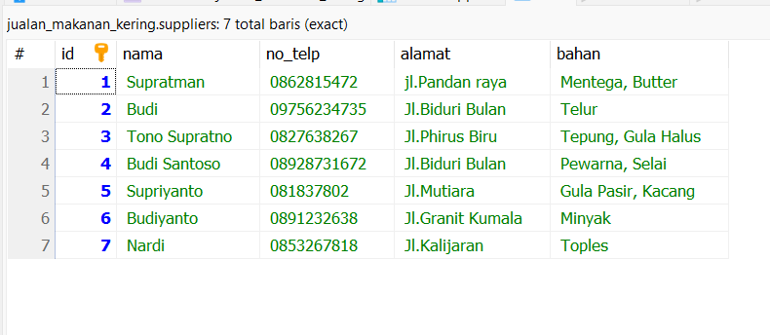
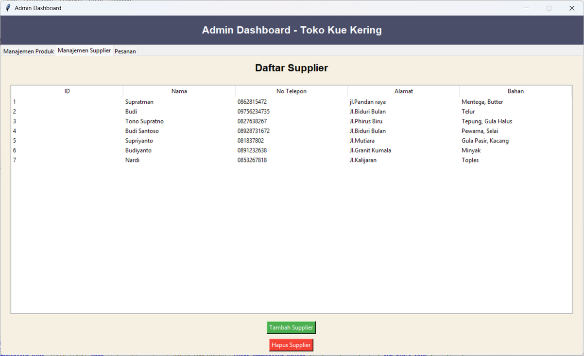
4. Manajemen Supplier yang masih manual
Solusi :

Slide 7


Keunggulan Program

Slide 8
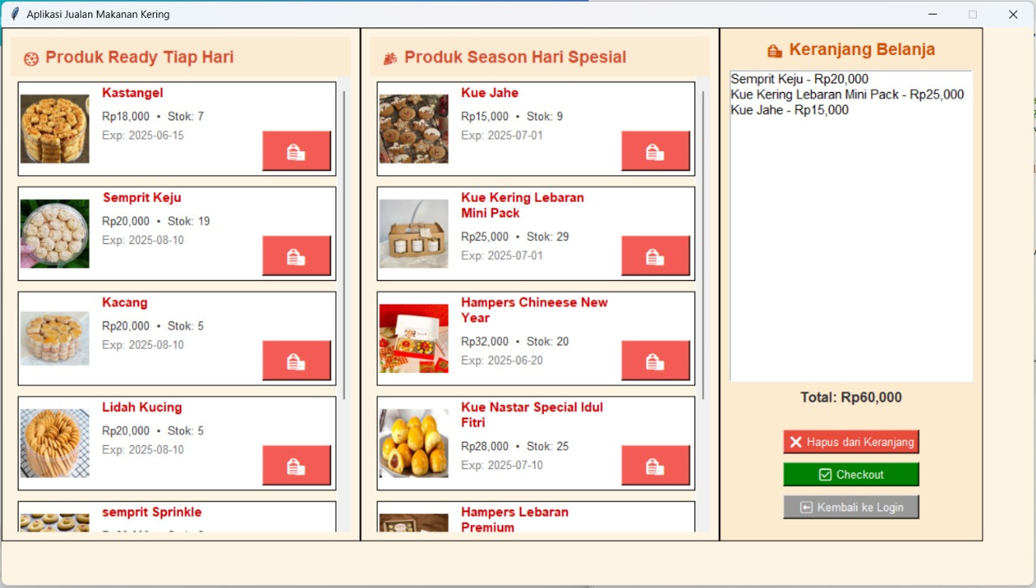
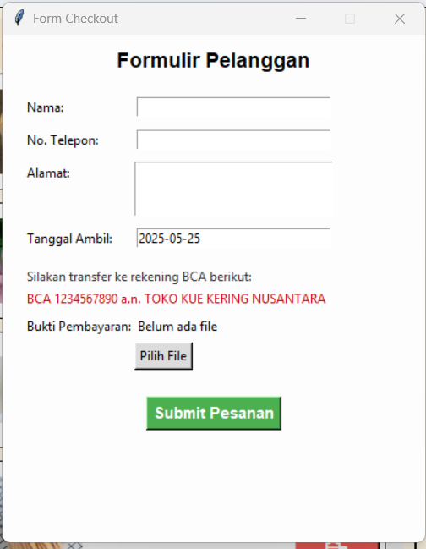
  Tampilan GUI yang user friendly

Slide 9
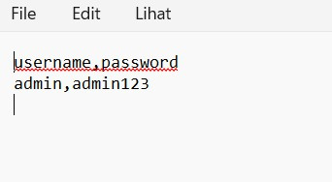
2. Login Admin yang Aman

Slide 10
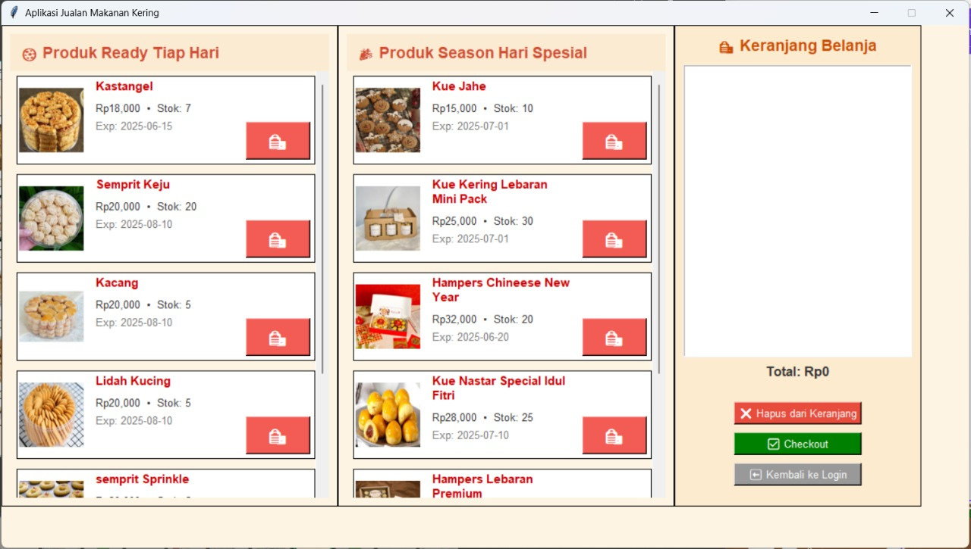
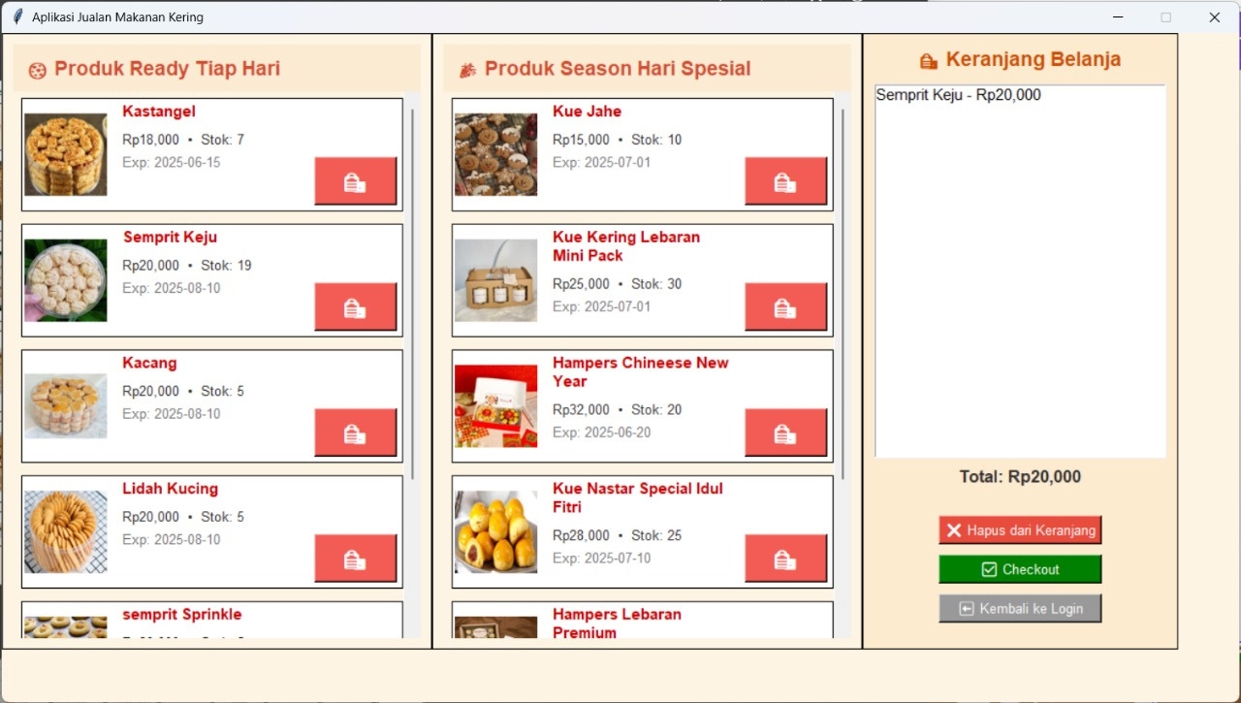


3. Stok Barang yang Ter Update

Slide 11
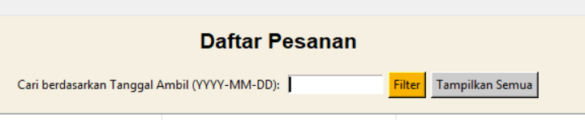
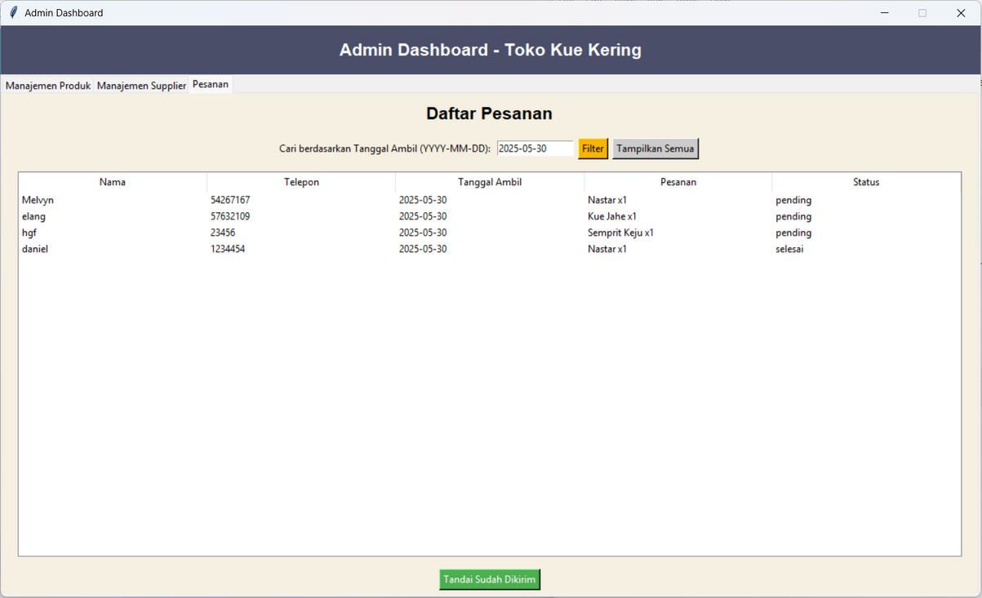

4. Pencarian Tanggal Pengambilan

Slide 12
‘’ THANK YOUU ❤️ ‘’

